Slide 1
Парабола
III₇, Прва крагујевачка гимназија

Slide 2
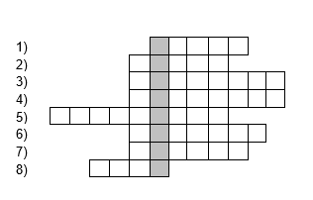


Уводни квиз
Две тачке одређују тачно једну...
Пресек две праве је...
Скуп тачака у равни са особином да су све тачке удаљене исто од фиксиране тачке је...
Права која додирује кружницу у једној тачки је...
Ј-на $\frac{x^{2}}{a^{2}}−\frac{y^{2}}{b^{2}}=1$
је једначина....
6. Тачка са координатама (0,0) зове се
координатни...
7. Ј-на $\frac{x^{2}}{a^{2}}+\frac{y^{2}}{b^{2}}=1$ је једначина...
8. Други назив за фокус хиперболе је

Slide 3
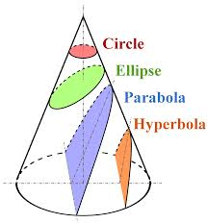

Slide 4

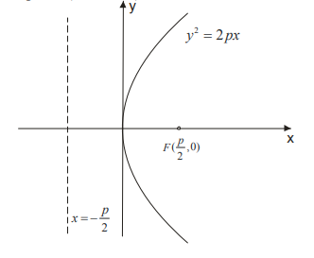


Дефиниција: Парабола је скуп свих тачака у равни са особином да је
растојање ма које тачке М тог скупа од једне сталне тачке F те равни
–жиже – једнако растојању те тачке М од једне сталне праве (l) исте равни
- директрисе – која не пролази кроз тачку М.
Механичка конструкција параболе: узимамо троугаони лењир АВС
са правим углом код темена А и конац дужине АВ. Један крај конца учврстимо
у темену В, а други у жижи F. Ако страница АС клизи по директриси l,
а конац се затеже оловком чији је врх стално уз страницу АВ,
онда тачка М у којој се налази врх оловке описује лук параболе са жижом F
и директрисом (l).
$\left|MF\right|$ $=$ $\left|MA\right|$
https://www.geogebra.org/m/d9z26cfn
=
.

Slide 5
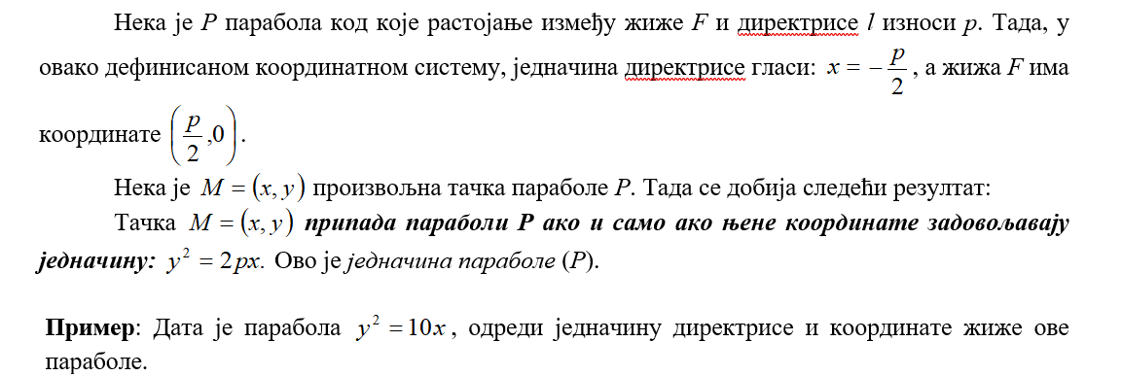

Slide 6
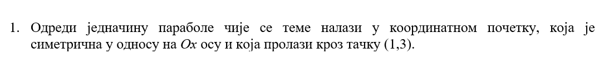

Slide 7
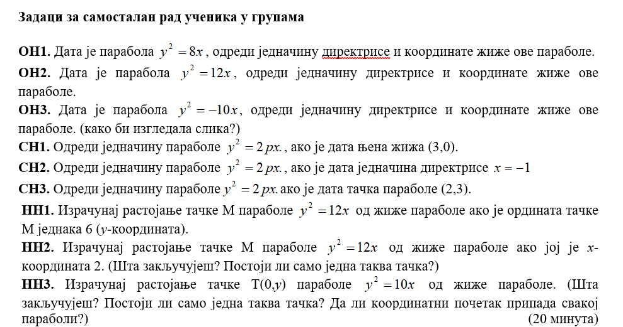

Slide 8


Slide 9
